Slide 1
Производная и
ЕГЭ
“При изучении наук примеры не менее поучительны, нежели правила”
Ньютон
“Примеры учат больше, чем теория”
Ломоносов

Slide 2
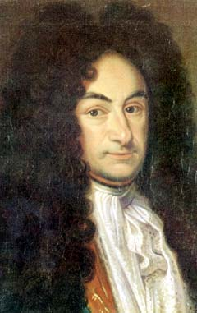
Геометрический смысл производной
Лейбниц
Готфрид Вильгельм Лейбниц (1646-1716)

Slide 3
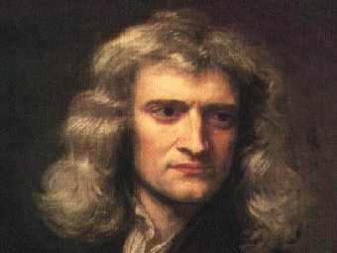
Механический смысл производной
Исаак Ньютон
(1643 – 1727)

Slide 4
k – угловой коэффициент прямой ( касательной )
У
касательная
α
0
Х
Геометрический смысл производной: значение производной функции f(x)
в точке с абсциссой равно угловому коэффициенту касательной к
графику функции y = f(x) в точке ( ; f( ) ), т.е.
Поскольку , то верно равенство

Slide 5
Острый или тупой угол образует касательная к графику функции в точке х₀
с положительной полуосью Ох?
Чему равен тангенс угла наклона
касательной к графику функции y = x² + 2
в точке х₀ = -1?

Slide 6
На рисунке изображён график функции y = f(x) и касательная к этому графику, проведённая в точке с абсциссой -1. Найдите значение производной функции f(x) в точке х₀ = -1.
Задание №1
у
8
4
1
1
0
х
2
4

Slide 7
Задание №2
6
8
Ответ:
В 8 | 0 | , | 7 | 5

Slide 8
Задание №3
Ответ:
В 8 | - | 3

Slide 9
Задание №4
На рисунке изображён график производной функции y = f (x), определённой на интервале (-5;6). Найдите количество точек, в которых касательная к графику функции y = f(x) параллельна прямой у = 2х – 5 или совпадает с ней.
у
2
0
х
Ответ: 4
подсказка

Slide 10
Задание №5
К графику функции y = f(x) провели касательные под углом 135°
к положительному направлению оси Ох. На рисунке изображён
график производной функции. Укажите количество точек
касания.
tg 135° = -1, значит производная в точках касания равна -1
у
-1
х
Ответ: 5
подсказка

Slide 11
Задание №6
К графику функции y = f(x)
проведена касательная в
точке с абсциссой х₀ = 3.
Определите градусную меру
угла наклона касательной,
если на рисунке изображён
график производной этой
функции.
у
1
0
1
3
х
Ответ:
В8 | 4 | 5

Slide 12
Задание №7
По графику производной функции определите величину угла в градусах между положительным направлением оси Ох и касательной к графику функции y = f(x) в точке х₀ = -3.
у
1
-3
х
Ответ:
В8 | 4 | 5

Slide 13
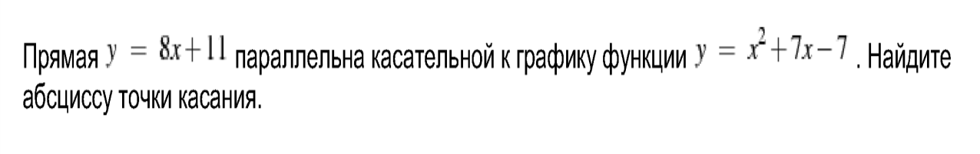
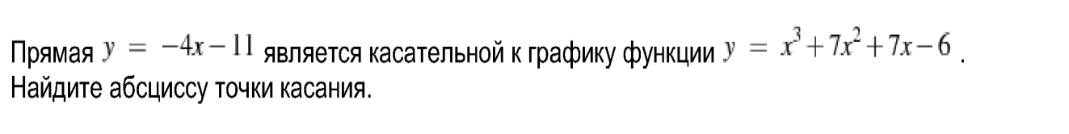
Задание №8
Ответ:
В8 | 0 | , | 5
подсказка
Задание №9
Ответ:
В8 | - | 1
подсказка

Slide 14
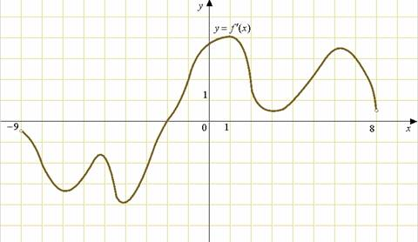
1. На рисунке изображен график производной функции f(x) , определенной на интервале (-9;8). Найдите количество точек, в которых касательная к графику функции f(x) параллельна прямой у=х-7 или совпадает с ней.

Slide 15
2. На рисунке изображен график производной функции f(x) , определенной на интервале(-9;8).. Найдите количество точек, в которых касательная к графику функции f(x) параллельна прямой у=-х+8 или совпадает с ней.

Slide 16
3. На рисунке изображен график производной функции f(x), определенной на интервале
(-9;8). В какой точке отрезка от -5 до -3 f(x) принимает наименьшее значение .
4. На рисунке изображен график производной функции f(x) , определенной на интервале (-6;6). В какой точке отрезка от 3 до 5 f(x) принимает наибольшее значение.

Slide 17
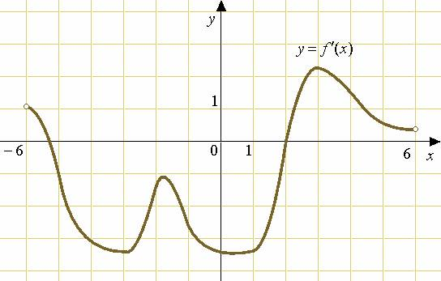
4. На рисунке изображен график производной функции f(x) , определенной на интервале (-6;6). В какой точке отрезка от 3 до 5 f(x) принимает наибольшее значение.

Slide 18
5. На рисунке изображен график производной функции f(x) , определенной на интервале
(-6;6). Найдите точку экстремума функции f(x) на интервале (-4;5).

Slide 19
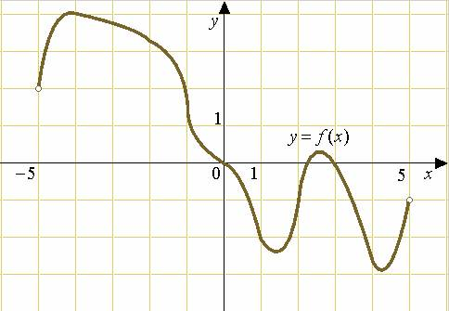
6. На рисунке изображен график функции f(x) , определенной на интервале (-5;5). Найдите количество точек, в которых касательная к графику функции параллельна прямой у=6.

Slide 20
7. На рисунке изображен график функции f(x) , определенной на интервале (-5;5). Определите количество целых точек, в которых производная функции f(x) отрицательна.

Slide 21
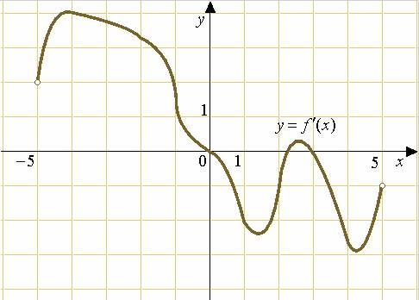
8. На рисунке изображен график производной функции f(x) , определенной на интервале
(-5;5). В какой точке отрезка от -4 до -1
f(x) принимает наименьшее значение.

Slide 22
9. На рисунке изображен график производной функции f(x) , определенной на интервале
(-5;5). Найдите количество точек экстремума функции f(x) на отрезке от -4 до 4.

Slide 23
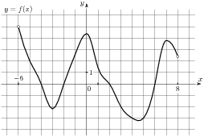
10. На рисунке изображен график функции f(x) , определенной на интервале (-6;8). Определите количество целых точек, в которых производная функции положительна.

Slide 24
11. На рисунке изображен график функции f(x) , определенной на интервале (-5;5) . Определите количество целых точек, в которых производная функции f(x) отрицательна.

Slide 25
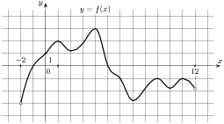
12. На рисунке изображен график функции f(x) , определенной на интервале (-2;12). Найдите сумму точек экстремума функции f(x) .

Slide 26
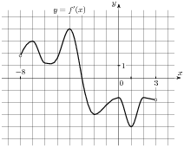
13. На рисунке изображен график производной функции f(x) , определенной на интервале (-8;3). В какой точке отрезка от -3 до 2 f(x) принимает наибольшее значение.

Slide 27
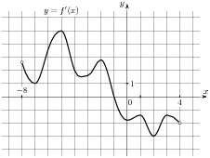
14. На рисунке изображен график производной функции f(x) , определенной на интервале (-8;4). В какой точке отрезка от -7 до -3 f(x) принимает наименьшее значение.

Slide 28
Рано или поздно всякая математическая идея находит применение в том или ином деле.
А. Н. Крылов

Slide 29
Угловые коэффициенты параллельных прямых равны
у
х

Slide 30
Так как касательная параллельна прямой y=8x+11, то их угловые коэффициенты совпадают, т.е. угловой коэффициент касательной равен восьми k = 8.
xo – абсцисса искомой точки касания

Slide 31
В результате решения будут найдены абсциссы двух точек касания, которые принадлежат графику данной функции.
Но только одна из этих точек принадлежит касательной у = -4х-11, чтобы определить какая, нужно найденные абсциссы подставить в оба из данных уравнений. Должны получиться верные равенства.
у
х
0
У = -4х-11

Slide 32
Найти производные функций:

